Slide 1
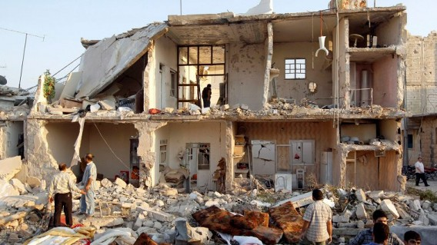
Damascus verwoest

Slide 2
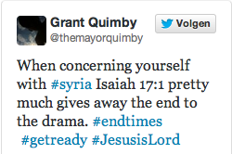

Slide 3
Damascus toen ≠ Damascus nu

Slide 4
Letterlijk bijbellezen
Damascus toen ≠ Damascus nu
Israël toen = Israël nu ?

Slide 5
De grote lijn
Israël als spil

Slide 6
De grote lijn
Israël als spil
David en de tempel als spil

Slide 7
De grote lijn
Israël als spil
David en de tempel als spil
Jezus Christus als spil

Slide 8
De grote lijn

Slide 9
Christus als spil
De profeten zijn altijd al op zoek naar hem geweest.
Wij daarom ook.

Slide 10
Christus als spil
Vergeestelijking
Verdieping
Verbreding

Slide 11
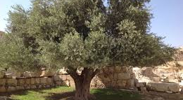
Christus als spil

Slide 12
Christus als spil
Onvergankelijke erfenis
Geestelijke tempel
Uitverkoren geslacht
Koninkrijk van priesters
Heilige natie

Slide 13
Damascus verwoest

Slide 14
Alles buiten Christus verwoest

Slide 15
Christus als spil
We verwachten een nieuwe hemel en een nieuwe aarde waar gerechtigheid woont
In het Midden Oosten
In Europa

